Slide 1
“Amortized” analiza

Slide 2
Amortized Analysis (AA)
AA:
  Uzima u obzir sekvencu operacija
  Računa ukupnu cenu
  Usrednjuje cenu za svaku od operacija
Šta ne uzima u obzir
  Srednju cenu na osnovu svih mogućih ulaza
  Očekivane troškove u analizi slučajnog uzorka
Ovo je moguće zato što se pojedinačne skupe
operacije dešavaju, ali ne često!

Slide 3
Operacije na steku
Neka je dat stek S
Na njemu su moguće tri operacije:
  Push (S, x)
  Pop (S)
  Multipop (S, k)
O ( 1 )
O ( 1 )
O ( k )
Metodom grube fizičke sile:
Sekvenca od n operacija košta: O ( )
n
2

Slide 4
Analiza
Počnimo sa praznim stekom S
Multipop(S, k) ne može uvek da se izvede
  k je ograničen na broj elemenata u S
  Npr. Push ne može da se izvede nad punim stekom
Zbirna analiza:
  Ukupna cena sekvence od n operacija nad inicijalno praznim stekom S je O (n)
  Dakle, svaka operacija ima amortizovanu cenu od O(n)/n = O(1)

Slide 5
Drugi primer: binarni brojač
Niz A[0,…, k-1] predstavlja binarni brojač
A[i] ima vrednosti 0 ili 1
A[0] je bit najmanje težine (least significant bit)
Inicijalno je A[i] = 0 za sve 0 ≤ i ≤ k

Slide 6
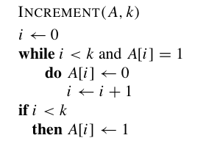
Kako radi binarni brojač
Cena svake operacije
je između O(1) do O(k)

Slide 7
Analiza
Pogledajmo šta se dešava ne sekvenci od n Increment (A) operacija
bit
Učestalost menjanja
Broj promena tokom n operacija
0
Svaki put
n
1
Svaki drugi put
n/2
2
Svaki četvrti put
n/4
i
n/
1/2
i
i
2

Slide 8
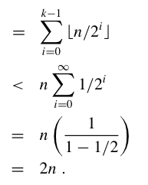
Ukupna cena
Ukupna cena za n operacija
  = ukupan broj promena za sve bitove

Slide 9
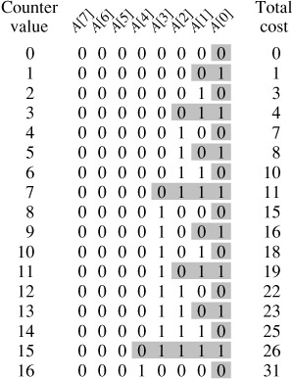

Slide 10
Napomene
Početno stanje je veoma bitno
  Prazan stek, prazan binarni brojač
Ne računa se prosečan ulaz nad celim skupom svih mogućih ulaza
  Zapravo uzima se najgori slučaj
  Ali sa amortizovanom cenom
Iskoriste se neka ograničenja kako bi se ograničile najskuplje operacije

Slide 11
Accounting Method
Intuitivno ovo je isto kao i prethodni metod zbirne analize (aggregate analysis)
Svakoj operaciji se dodeli vrednost (charge)
  Različite operacije mogu imati različite vrednosti
  Izračuna se tzv. kredit kao:
    Credit = charge - actual cost
    Može da se iskoristi u slučaju kada je vrednost manja od trenutne cene neke operacije
  Svi krediti se posebno pamte

Slide 12
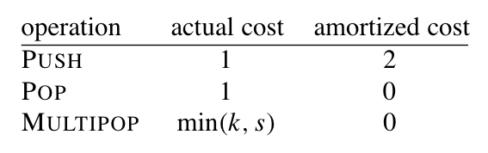
Primer steka
vrednost
Neka je data sekvenca od n operacija
c[i]: trenutna cena u i-toj operaciji
p[i]: amortizovana cena u i-toj operaciji
Ukupna trenutna cena je: ∑ c[i]
Ukupna amortizovana cena je ∑ p[i]
≤ ∑ p[i] ≤ 2 n
≤ 2 n

Slide 13
Napomene
Različite operacije mogu imati različite amortizovane cene
Pažljivo odabrati amortizovane cene
Sačuvati kredite za skupe operacije
Za ukupnu aktuelnu cenu važi:
  ∑ c[i] ≤ ∑ p[i]
  Tj, u svakom trenutku je zbir kredita ≥ 0

Slide 14
Primer sa binarnim brojačem
Troškovi:
  $2 košta promena od 0 na 1
  $0 košta promena sa 1 na 0
Amortizovane cene:
  Operacija increment(A) menja vrednost nad m bitova od 1 na 0
  I samo jednom od 0 na 1!
  Amortizovana cena za jednu operaiju je onda ukupno: 2
  U svako trenutku vrednost preostalih kredita je ≥ 0 !
Svaki bit koji vredi ‘1’
donosi $1 kredita!
Ukupna aktuelna cena ≤
Ukupna amortizovana cena ≤ 2n

Slide 15
Potential Method
Slično prethodnom metodu
Umesto čuvanja ekstra kredita i dodele kredita za svaki objekat (npr, svaki element u steku, ili svaki “1” bit u brojaču)
Koristi potential da bi predstavio unapred plaćeni posao
  Koji može u budućnosti biti iskorišćen
  Ili pridodat celokupnoj strukturi podataka

Slide 16
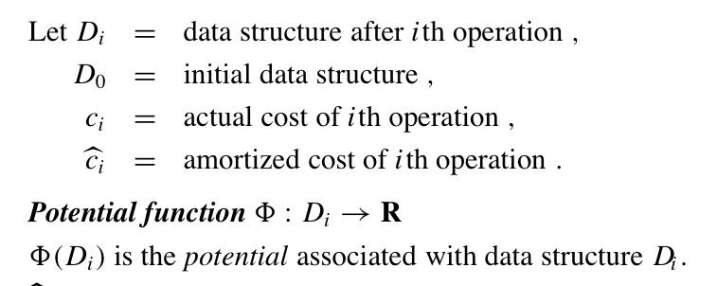

Pregled metoda
Amortizovana cena za i-tu operaciju:

Slide 17
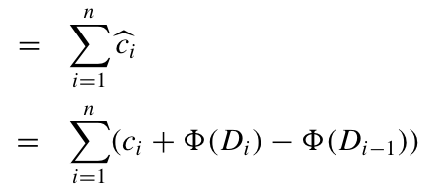
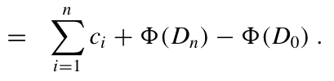
Gornja granica
Ukupna amortizovana cena
Ukupna aktuelna
cena
≥ 0
Dakle, ukupna amortizovana cena gornje granice
uključuje ukupnu aktuelnu cenu!

Slide 18
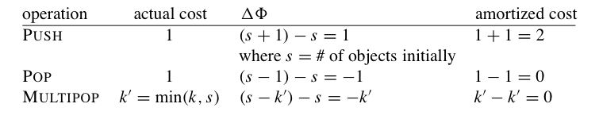
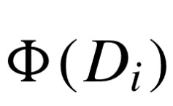


Primer za stek
Neka je : broj objekata u steku S u nekom trenutku
Amortizovana cena:
  Push: 2
  Pop: 0
  MultiPop : 0
Ukupna amortizovana cena ≤ 2n
  = 0
  - ≥ 0
  Dakle, ukupna cena je manja od ≤ 2n

Slide 19




Primer sa brojačem
Amortizovana cena za Increment(A)
Ukupna cena je ≤ 2n
  Gornja granica je ujedno i ukupna aktuelna cena

Slide 20
Napomene
Sva tri metoda su bazirana na sličnim pretpostavkama
Ali je fleksibilnost svakog od metoda drugačija
Metod potencijala je najapstraktniji ali i najmoćniji

Slide 21
Dinamičke tabele
Dinamički nizovi i dinamičke tabele se na mnogo mesta
Dinamički su oni nizovi koji tokom života mogu da menjaju broj elemenata koji se nalaze u njima
Koristeći amortized analysis metod probaćemo da dokažemo da je aktuelna cena za operacije Insert i Delete zapravo O(1), čak i onda kada iniciraju povećanje ili smanjenje dimenzije tabele
Pretpostavimo da dinamička tabela može da izvede dve operacije:TABLE-INSERT i TABLE-DELETE.
TABLE-INSERT zauzima jedno polje (slot) u tabeli
Slično TABLE-DELETE oslobađa jedno polje u tabeli
Ovde ćemo uvesti i takozvani koeficijent popunjenosti tabele (load factor) koji se obeležava sa α (T) i definiše se za nepraznu tabelu T. On predstavlja količnik između broja zauzetih polja u tabeli i ukupnog broja polja
Najpre ćemo analizirati tabelu nad kojom se obavlja samo INSERT operacija.

Slide 22
Proširenje tabele (table expansion)
Tabela zauzima izvestan broj polja. Tabela je popunjena kada su svi njeni slotovi iskorišćeni odnosno kada je njen load factor jednak 1.
Ako pokušamo da upišemo u našu tabelu nakon toga, ili će se desiti izuzetak, ili će se zauzeti još memorije. Proces zauzimanja novih memorijskih lokacija naziva se proširivanje (expand).
Ovde je najveći problem što treba alocirati novi niz polja za veću tabelu i iskopirati stari niz u novi
Najčešća praksa je da novi niz ima dva puta više elemenata nego stari.
Na sledećem slajdu je dat pseudokod za operaciju Insert
Sa T je obeležena tabela
Polje table[T] sadrži pointer na blok memorije koji sadrži tabelu
Polje num[T] sadrži broj elemenata u tabeli, a polje size[T] je ukupan broj slotova
Na početku, tabela je prazna pa je num[T] = size[T ] = 0.

Slide 23
TABLE-INSERT (T , x)
1 if size[T ] = 0
2 then allocate table[T] with 1 slot
3 size[T] ← 1
4 if num[T] = size[T]
5 then allocate new-table with 2 · size[T] slots
6 insert all items in table[T] into new-table
7 free table[T]
8 table[T] ← new-table
9 size[T] ← 2 · size[T]
10 insert x into table[T]
11 num[T] ← num[T] + 1

Slide 24
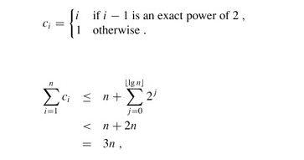
Uočimo da postoje dve "insertion" procedure: sama TABLE-INSERT procedure i elementarni unos (elementary insertion) u tabelu (linije 6 do 10).
Možemo sada da analiziramo koliko traje TABLE-INSERT u funkciji broja elementarnih insert operacija, ako uzmemo da one koštaju 1
Analiziraćemo sekvencu od n TABLE-INSERT operacija na inicijalno praznoj tabeli. Dakle, koliko košta (ci) i-ta operacija?
Ako ima mesta u tabeli onda ci = 1
Ako je tabela puna, onda se desi ekspanzija i ci = i: 1 za unos novog elementa i i - 1 za prepisivanje starih
Na nizu od n operacija najgori slučaj košta O(n), što znači da je gornja granica O(n²) za n operacija.
Amortizovana cena je zapravo O(1). A cena i-te operacije je:
Pošto smo razmatrali n operacija koje koštaju 1, a ukupna cena za n TABLE-INSERT operacija 3n, amortizovana cena jedne od njih je 3.

Slide 25
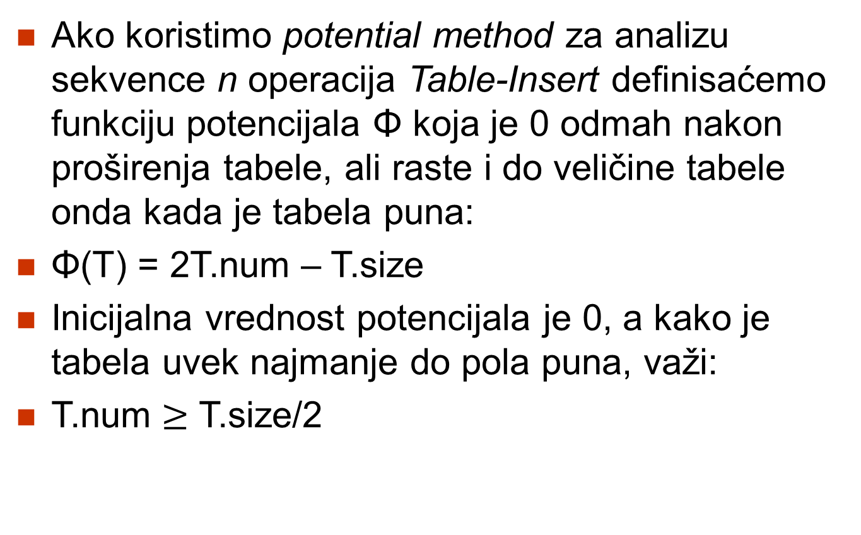

Slide 26
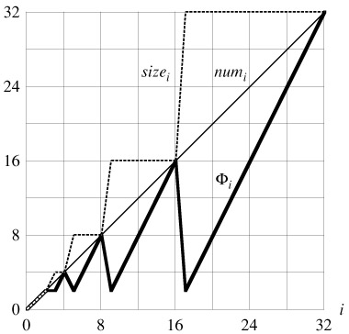
Ako TABLE-INSERT operacija ne izazove ekspanziju onda je size_{i} = size_{i-1} i amortizovana cena je onda
= c_{i} + Φ_{i} - Φ_{i-1}
= 1 + (2 · num_{i} - size_{i}) - (2 · num_{i-1} - size_{i-1})
= 1 + (2 · num_{i} - size_{i}) - (2 · (num_{i} -1) - size_{i})
= 3.
Ako i-ta operacija izazove ekspanziju onda važi size_{i} = 2 · size_{i-1} i size_{i-1} = num_{i-1} , odnosno size_{i} = 2 · (num_{i} -1). Sledi:
= ci + Φi - Φi-1
= num_{i} +(2 ·num_{i} - size_{i}) - (2 · num_{i-1} - size_{i-1})
= num_{i} +(2 · num_{i} -2 · (num_{i} -1)) - (2 (num_{i} -1) - (num_{i} -1))
= num_{i} + 2 - (num_{i} -1)
= 3.
Na slici su num_{i}, size_{i}, i Φ_{i} u funkciji od i. Notice how the potential builds to pay for the expansion of the table.

Slide 27
Širenje i skupljanje tabele (table expansion and contraction)
Za implementiranje TABLE-DELETE operacije dovoljno je samo da se izbaci određeni element. Mada je mnogo bolje ako se tabele “skupe” kada njihov load factor padne ispod neke granice
Uzećemo, ponovo da se cena bazira na cenama elementarnih insert i delete operacija
Najčešće korišćena strategija je da se skupljanje radi kada load factor padne ispod 0.5
Razmotrimo sledeći scenario:
Izvršićemo n operacija nad tabelom T, gde je n stepen dvojke. Prvih n/2 operacija su dodavanja, a za preostalih n/2 operacija uzmimo da su po sledećem modelu:
I, D, D, I, I, D, D, I, I, ... ,
Prva I operacija će uzrokovati povećanje tabele na veličinu n. Sledeće dve operacije (D) će vratiti tabelu na veličinu n/2.
Cena svakog proširenja je Θ(n), a ima ih ukupno Θ(n).
Dakle, ukupan trošak za n operacija je Θ(n²), dok je amortizovana cena Θ(n).
Ovo implicira da strategija skupljanja tabele kada load factor padne ispod ½ nije adekvatna
Značajno unapređenje se dobije ako se granica za skupljanje spusti na ¼ pune tabele.

Slide 28

Iskoristićemo metod potencijala da analiziramo cenu za n TABLE-INSERT i TABLE-DELETE operacija.
Počećemo tako što ćemo definisati funkciju potencijala Φ koja je 0 odmah nakon ekspanzije ili skupljanja tabele (kada load factor dosegne 1 ili kada padne ispod ¼).
Znamo α(T) = num[T]/ size[T]. Kako za praznu tabelu važi da je num[T] = size[T] = 0 i α[T] = 1, uvek imamo da je num[T] = α(T) · size[T], bilo da je tabela prazna ili ne. Tako da uvek možemo da iskoristimo sledeću potencijalnu funkciju:
Uočimo da je potencijal nenegativan (za praznu tablu je 0). Dakle, ukupna amortizovana vrednost za sekvencu operacija, uzimajući u obzir Φ je gornja grranica za aktuelnu cenu sekvence.
Uočimo još i: za load factor = 1/2, potencijal je 0.
Kada je load factor = 1, imamo size[T] = num[T], što implicira Φ(T) = num[T]
Kada je load factor = 1/4, imamo size[T] = 4 · num[T], odakle sledi da je Φ(T) = num[T]

Slide 29
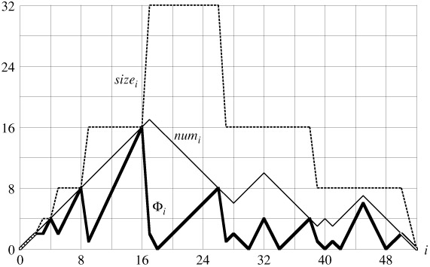

Slide 30
Analiza sekvence od n TABLE-INSERT i TABLE-DELETE operacija.
Neka je c_{i} aktuelna cena za i-tu operaciju, je amortizovana cena u odnosu na Φ, num_{i} je broj elemenata smeštenih u tabeli nakon i-te operacije, size_{i} je ukupna veličina tabele nakon i-te operacije.
α_{i} je load factor a Φ_{i} je potencijal nakon i-te operacije
Na početku, num₀ = 0, size₀ = 0, α₀ = 1, i Φ₀ = 0.
Za α_{i-1} < 1/2 i insert operaciju tabela ne može da se proširi. U tom slučaju važi:
= c_{i} + Φ_{i} - Φ_{i-1}
= 1 + (size_{i} / 2 - num_{i}) - (size_{i-1} / 2 - num_{i-1})
= 1 + (size_{i} / 2 - num_{i}) - (size_{i} / 2 - (num_{i} - 1))
= 0

Slide 31
Za operaciju insert i α_{i-1} < 1/2 i α_{i} ≥ 1/2, važi
= c_{i} + Φ_{i} - Φ_{i-1}
= 1 + (2 · num_{i} - size_{i}) - (size_{i-1} / 2 - num_{i-1})
= 1 + (2(num_{i-1} +1) - size_{i-1}) - (size_{i-1} / 2 - num_{i-1})
= 3 · num_{i-1} - 3/2 size_{i-1} +3
= 3α_{i-1} size_{i-1} - 3/2 size_{i-1} +3
< 3/2 size_{i-1} - 3/2 size_{i-1} +3
= 3
Dakle, amortizovana analiza daje da TABLE-INSERT košta najviše 3.

Slide 32
Za operaciju TABLE-DELETE:
Kada je num_{i} = num_{i-1} - 1
Ako je α_{i-1} < 1/2, i nema kontrakcije size_{i} = size_{i-1} pa je:
= c_{i} + Φ_{i} - Φ_{i-1}
= 1 + (size_{i} /2 - num_{i}) - (size_{i-1} /2 - num_{i-1})
= 1 + (size_{i} /2 - num_{i}) - (size_{i} /2 - (num_{i} +1))
= 2

Slide 33
Za operaciju Delete:
Ako je α_{i-1} < 1/2 i i-ta operacija izazove kontrakciju, onda je c_{i} = num_{i} +1, pošto brišemo jednu stavku i premeštamo preostalih num_{i}.
Takođe, size_{i} / 2 = size_{i-1} / 4 = num_{i-1} = num_{i} +1, pa je amortizovana vrednost:
= c_{i} + Φ_{i} - Φ_{i-1}
= (num_{i} +1) + (size_{i} / 2 - num_{i}) - (size_{i-1} / 2 - num_{i-1})
= (num_{i} +1) + ((num_{i} +1)-num_{i}) - ((2num_{i} +2) - (num_{i} +1))
=1
Na kraju, možemo reći da aktuelno vreme izvršavanja sekvence od n operacija O(n).

